Slide 1

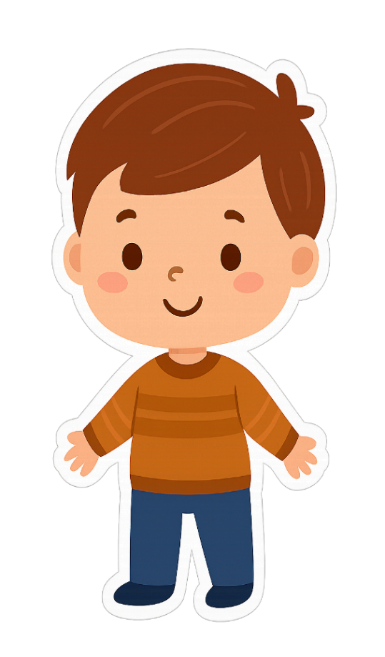
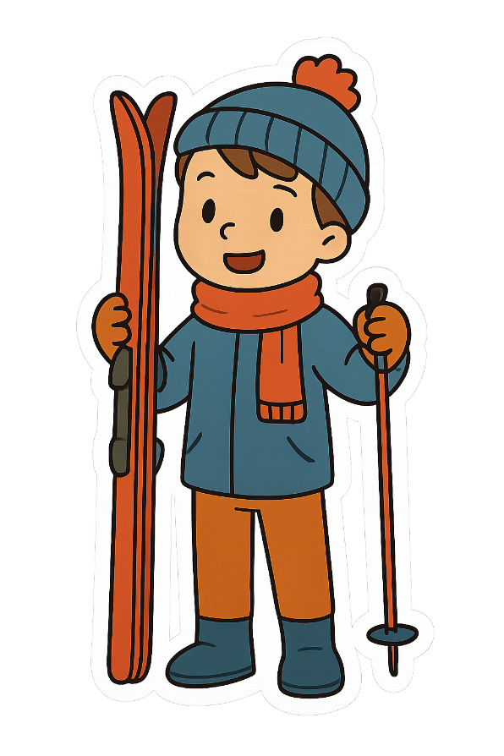





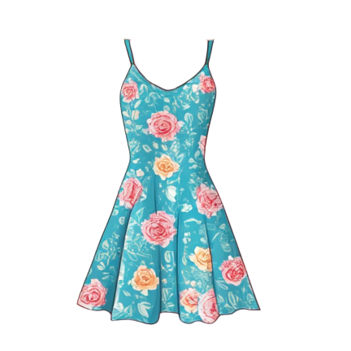

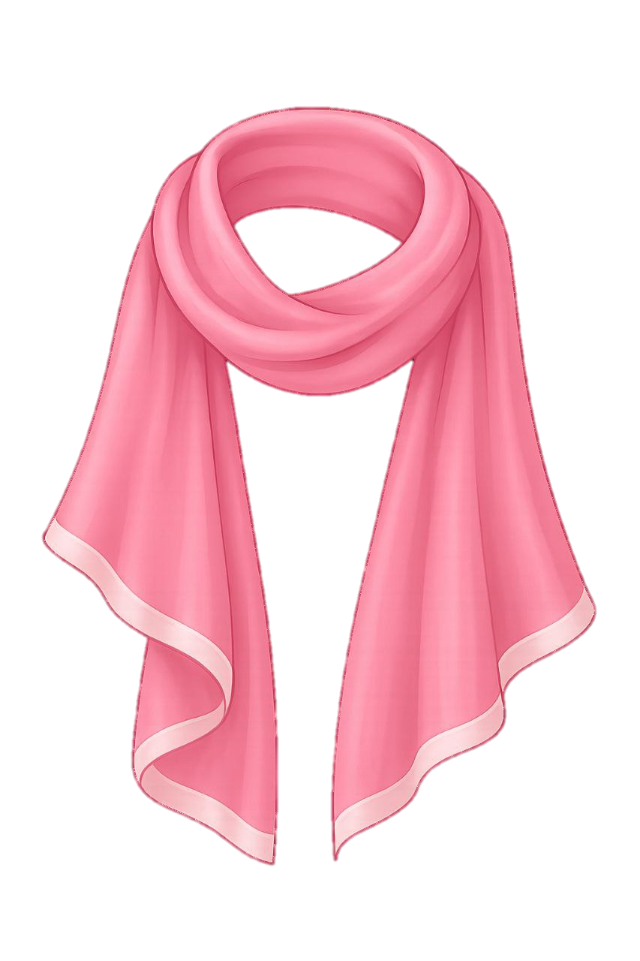

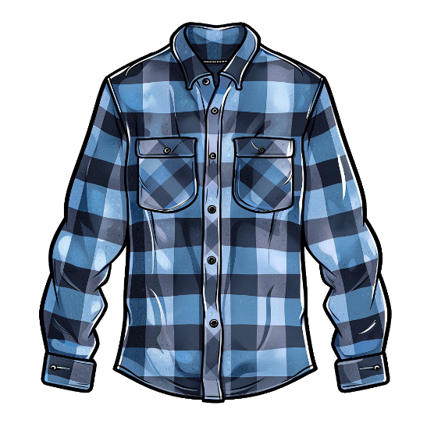
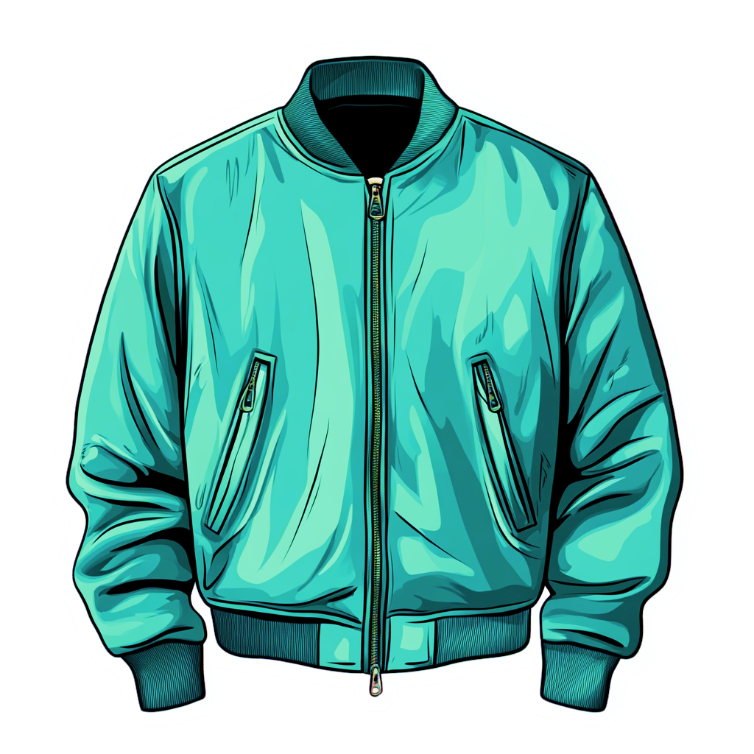

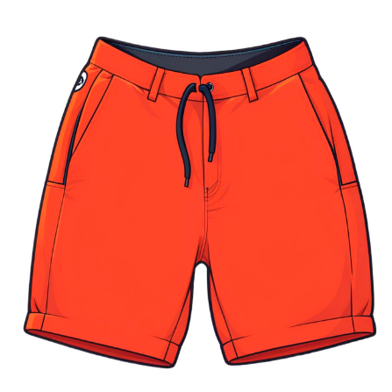
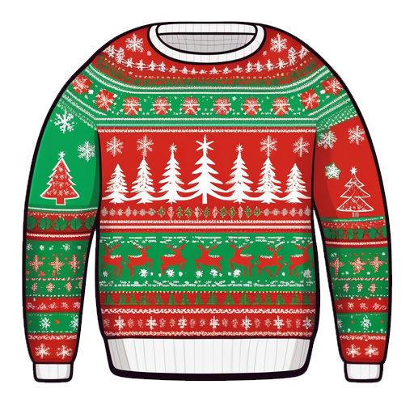


шорти
сорочка
шарф
куртка
джемпер
сарафан
рукавиці
Роберт
Ігор
Марина
Рита
Сергій
Лариса
Єгор
Джемпер Ігоря.
Рукавиці Єгора.
Сарафан Рити.
Куртка Лариси.
Сорочка Роберта.
Шарф Марини.
Шорти Сергія.

